Slide 1
OPTIMIZASYON ALGORITMALARI
DR .FERDI SARAÇ

Slide 2
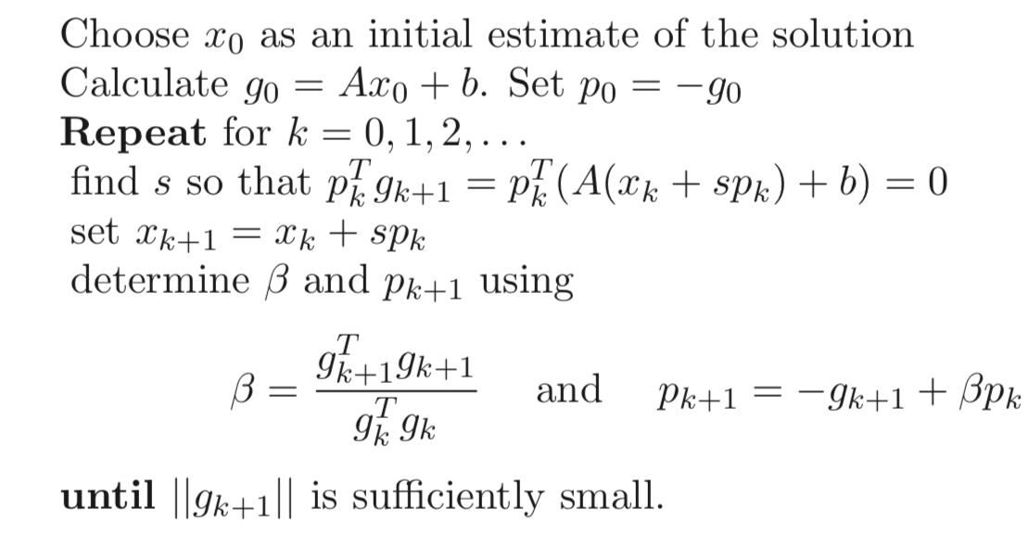
Conjugate Gradient

Slide 3
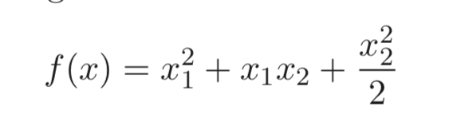

Fonksiyonunu x₀=($\left[\begin{aligned}1 \\ 1\end{aligned}\right]$ baslangic noktasi ile Conjugate Gradient methodu ile cozunuz.
(2 iterasyon)

Slide 4

Newton metodu
$F\left(X\right)=x^{3}−3x^{2}$ fonksiyonunu Newton methodu ile $x_{0}$=0.9 ve $x_{0}$=1.1 icin ayri ayri cozup neticeleri karsilastiriniz.
Sonuclar birbirine yakinsiyor mu?
Hangi kosullar altinda Newton Metodu cozum olarak uygun degildir?

Slide 5
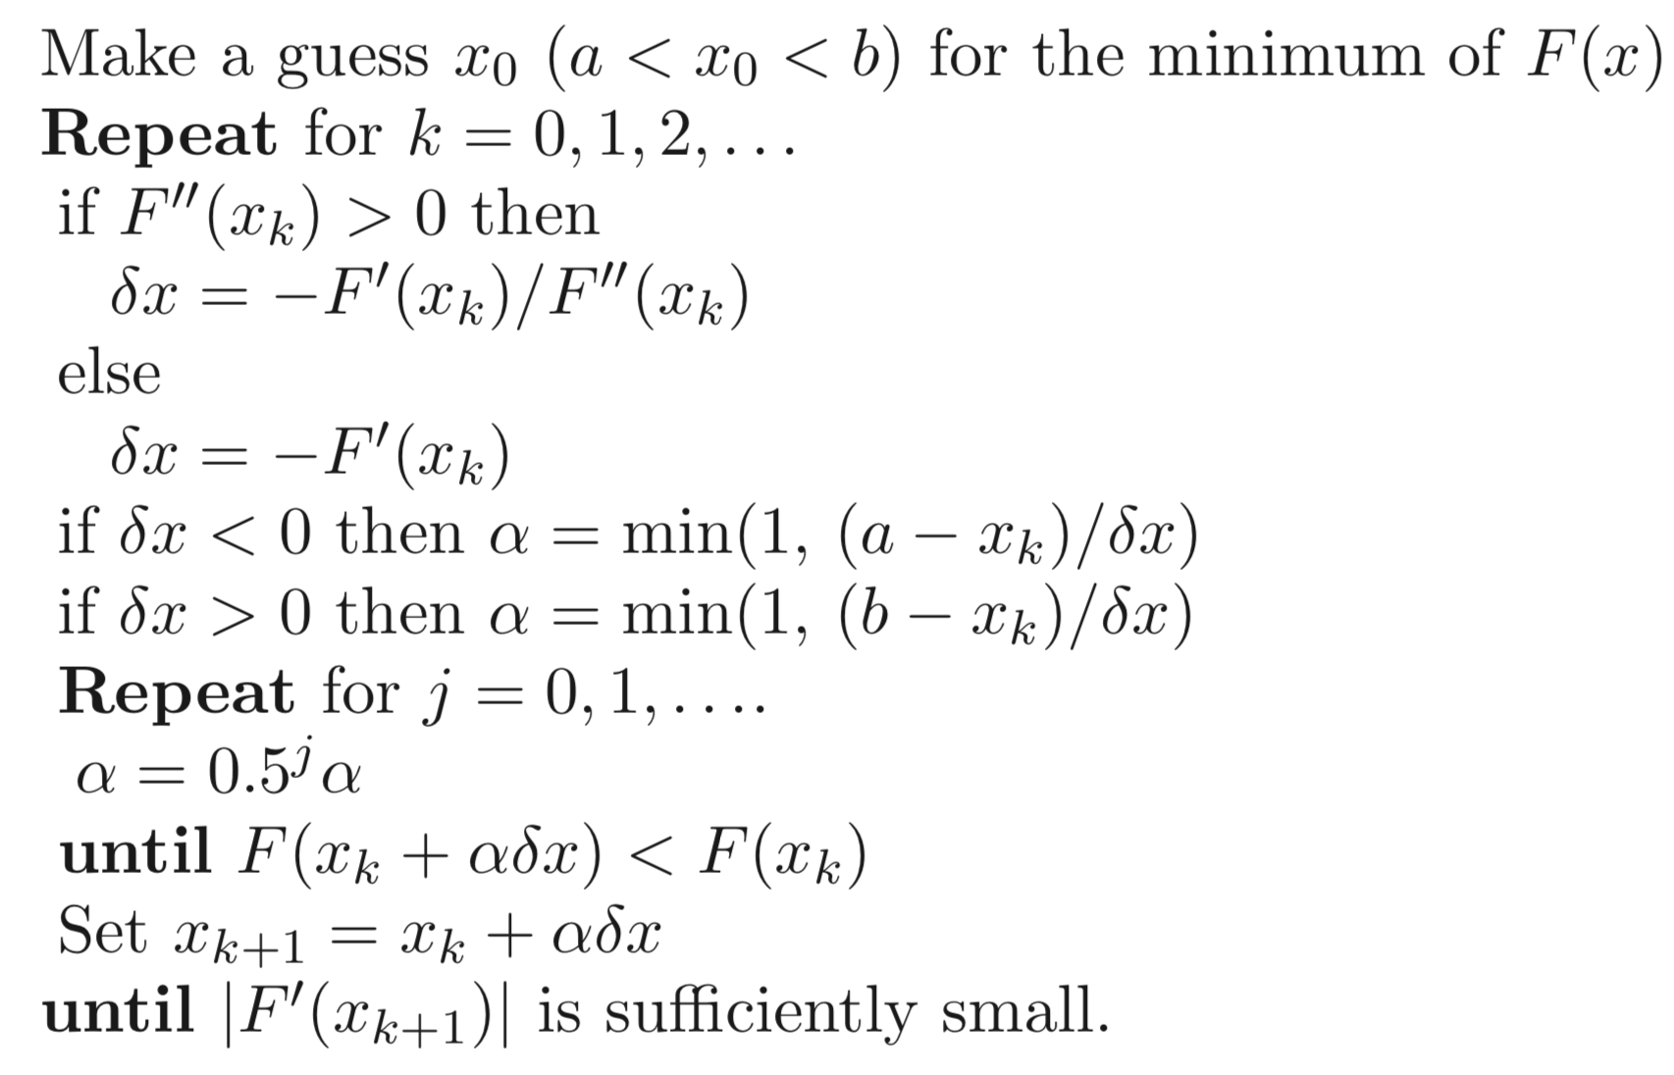
KORUMALI NEWTON METODU

Slide 6
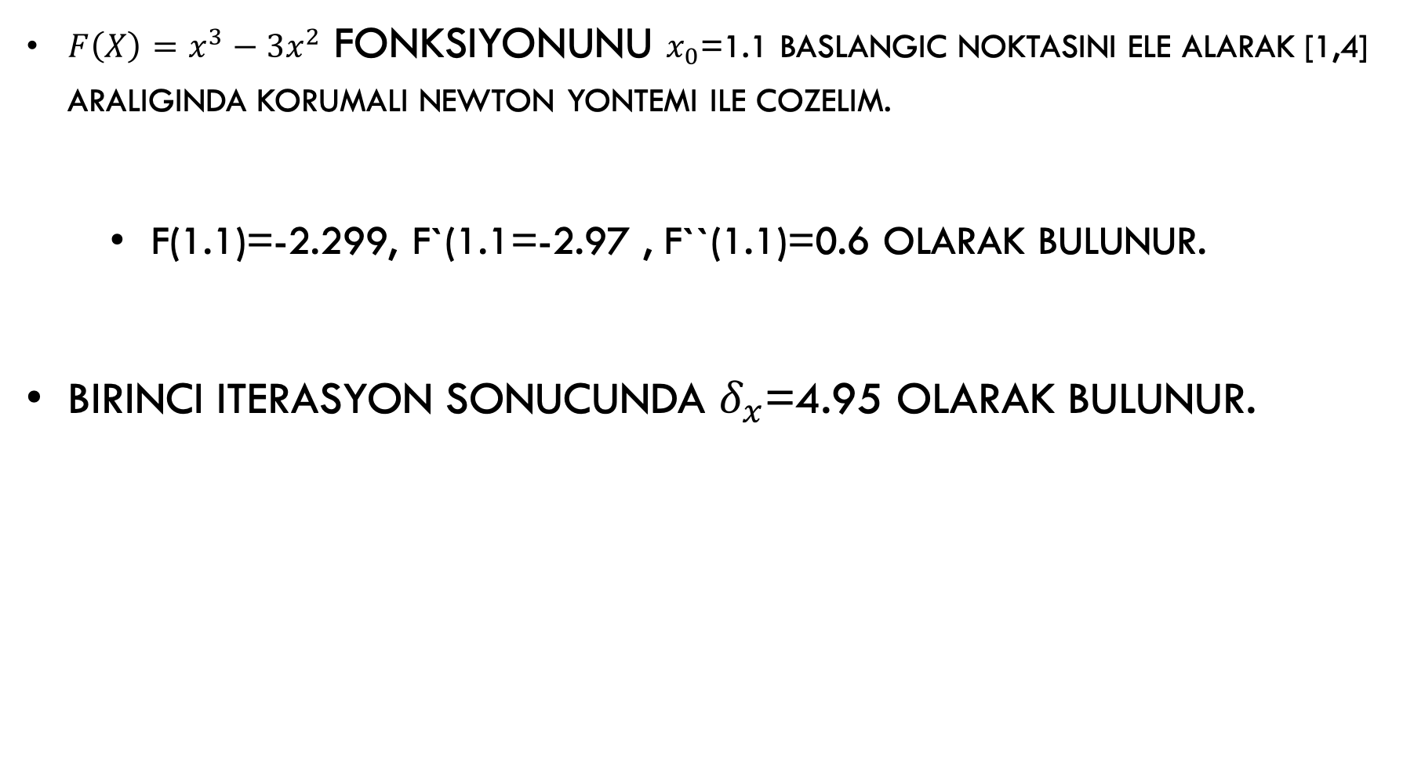
KORUMALI NEWTON METODU ornek
$F\left(X\right)=x^{3}−3x^{2}$ fonksiyonunu $x_{0}$=1.1 baslangic noktasini ele alarak [1,4] araliginda korumali newton yontemi ile cozelim.
F(1.1)=-2.299, F`(1.1=-2.97 , F``(1.1)=0.6 olarak bulunur.
Birinci iterasyon sonucunda $δ_{x}$=4.95 olarak bulunur.

Slide 7
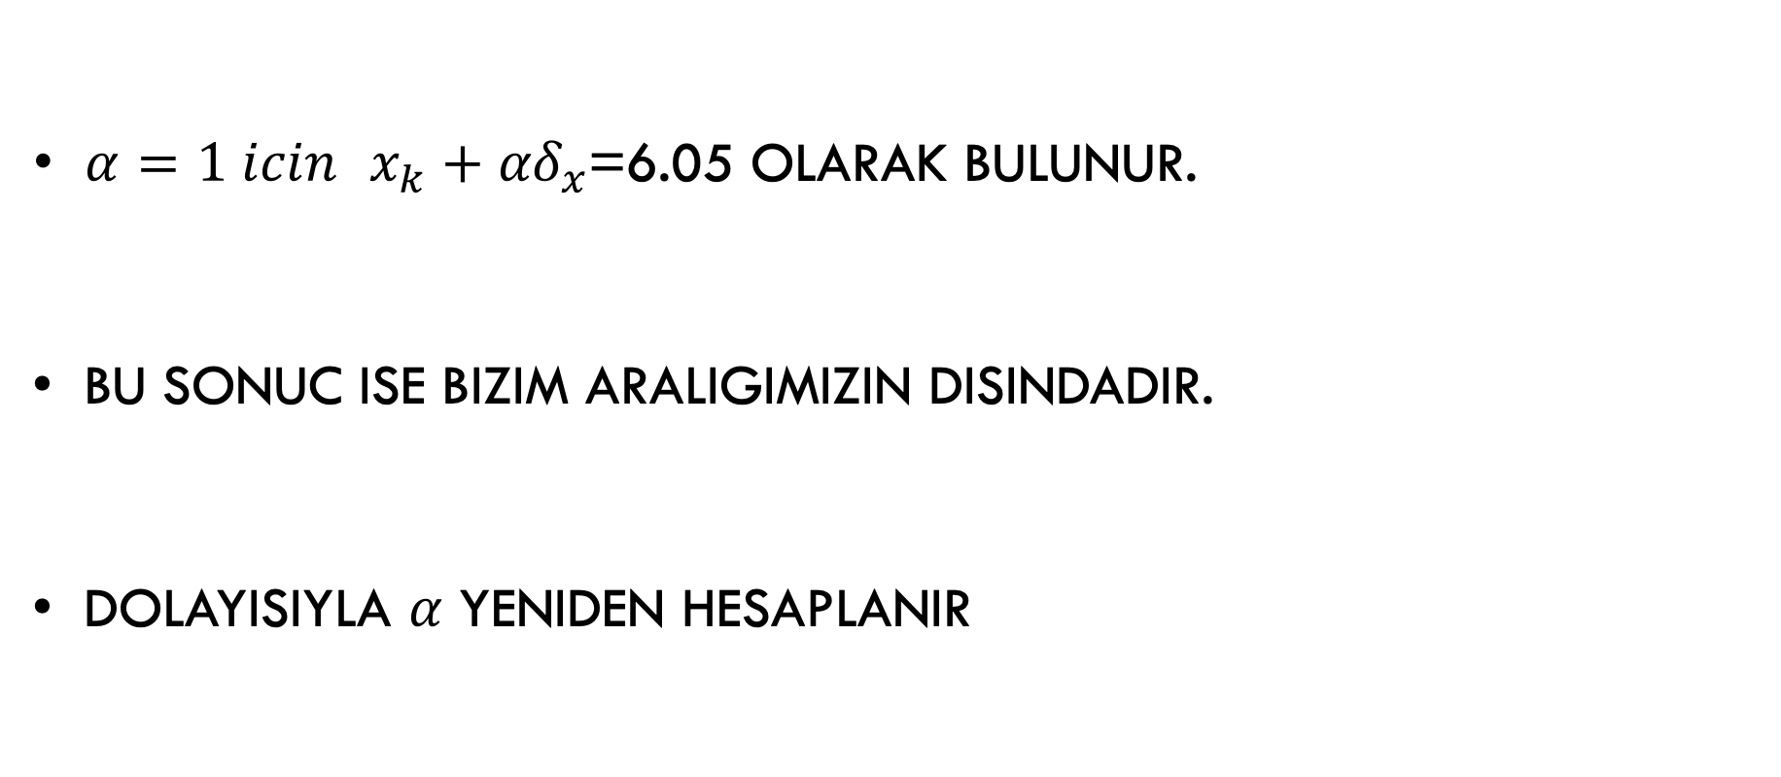
KORUMALI NEWTON METODU ornek
$α=1 icin$ $x_{k}+{αδ}_{x}$=6.05 olarak bulunur.
Bu sonuc ise bizim araligimizin disindadir.
Dolayisiyla $α$ yeniden hesaplanir

Slide 8

KORUMALI NEWTON METODU ornek
$δ_{x}$>0 oldugundan;
$α$=min(1, (b- $x_{k}$)/$δ_{x}$)
$α$=0.5859
Fakat f($x_{k}+{αδ}_{x}$)>f($x_{k}$) oldugundan
$α$ yeniden indirgenir.

Slide 9
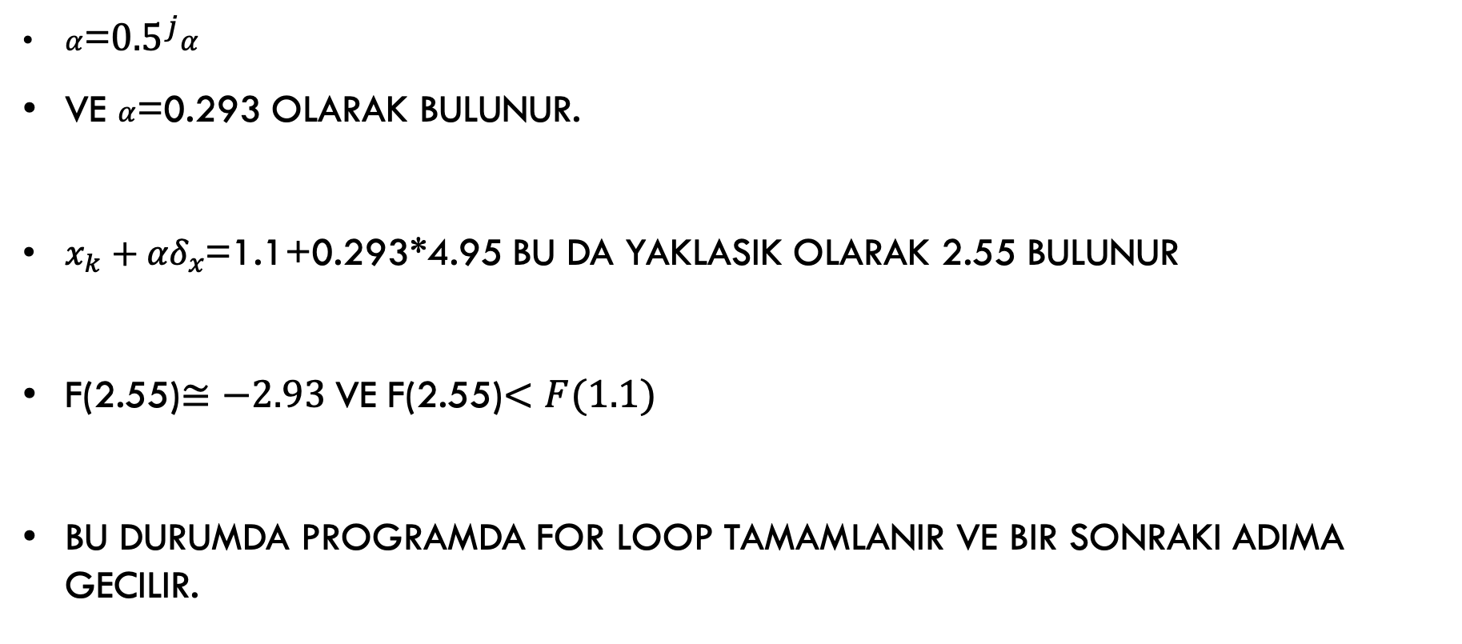
KORUMALI NEWTON METODU ornek
$α$=${0.5}^{j}α$
ve $α$=0.293 olarak bulunur.
$x_{k}+{αδ}_{x}$=1.1+0.293*4.95 bu da yaklasik olarak 2.55 bulunur
F(2.55)$≅−2.93$ ve F(2.55)$<F(1.1)$
bu durumda programda for loop tamamlanir ve bir sonraki adima gecilir.

Slide 10

odevler
$F\left(X\right)=x^{3}−3x^{2}$ fonksiyonunu $x_{0}$=0. 9 baslangic noktasini ele alarak [1,4] araliginda korumali newton yontemi ile cozunuz.
Newton metodu ile f(x)=$e^{x}$-2x fonksiyonunun minimum degerini 0 ≤ x ≤ 1 araligi icin bulunuz yakinsama oranini bisection metodu kullanilarak bulunan cozum ile bulunan yakinsama orani ile karsilastiriniz.

Slide 11
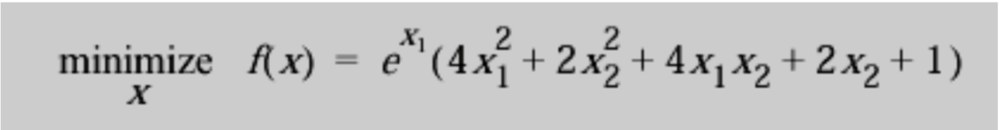

EŞİTLİK KISITLAYICILI OPTİMİZASYON PROBLEMİ
Bu tip optimizasyon problemleri için hedef fonksiyonun yanı sıra eşitsizlik ve esitlik kısıtlayıcıları içinde bir m-file oluşturulur.
Soru:
Kisitlayicilar: $x_{1}^{2}$ +$x_{2}=1 ve x_{1}∗x_{2}≥$-10

Slide 12
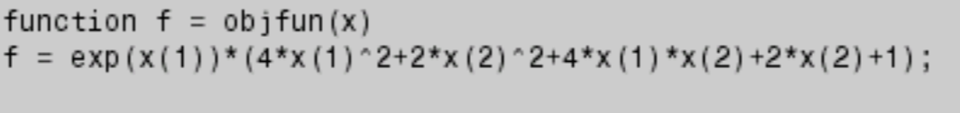
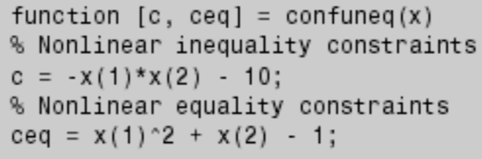
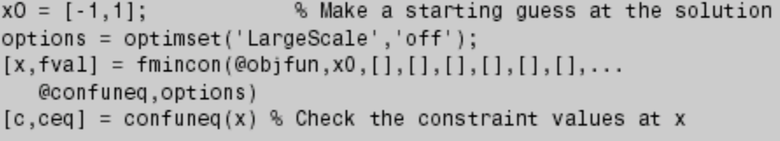
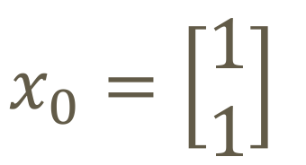
Once fonksiyonu olusturalim:
Simdi kisitlayicilara bakalim. Burada c esit olmayan
Kisitlamalari ceq ise esit olan kisitlamalari ifade eder.
$$x_{0}=\left[\begin{aligned}1 \\ 1\end{aligned}\right]$$

Slide 13
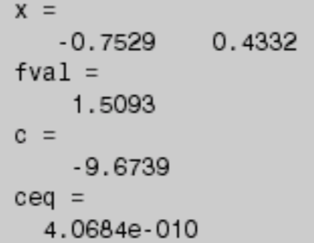
Buradan
Elde edilir. Bunlari sizde matlab da uygulayip
sonuclari karsilastiriniz.

